Slide 1



پیشگیری از
بی وفایی زناشویی
نوذر نخعی
متخصص پزشکی اجتماعی
دانشگاه علوم پزشکی کرمان

Slide 2
تعریف
Violation of a couple's assumed or stated contract regarding emotional and/or sexual exclusivity.
زیر پا گذاشتن تعهدی که فرد در رابطه‌ی زناشویی نسبت به آن مسئول بوده‌است:
با تاکید بر انحصاری بودن ارتباط عاطفی و جنسی

Slide 3

تعهد اخلاقی زن و شوهر به هم

Slide 4
Studies have reported that men are more likely to engage in extramarital sex if they are unsatisfied sexually, while women are more likely to engage in sex if they are unsatisfied emotionally .
مطالعات نشان داده اند که مردان با احتمال بیشتری به سمت بی وفایی زناشویی میروند، اگر از نظر جنسی ارضاء نشوند و زنان با احتمال بیشتری به سمت بی وفایی زناشویی میروند که اگر از نظر عاطفی راضی نباشند.

Slide 5
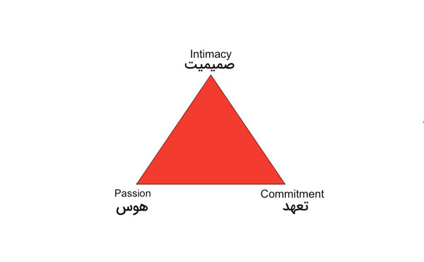


Slide 6
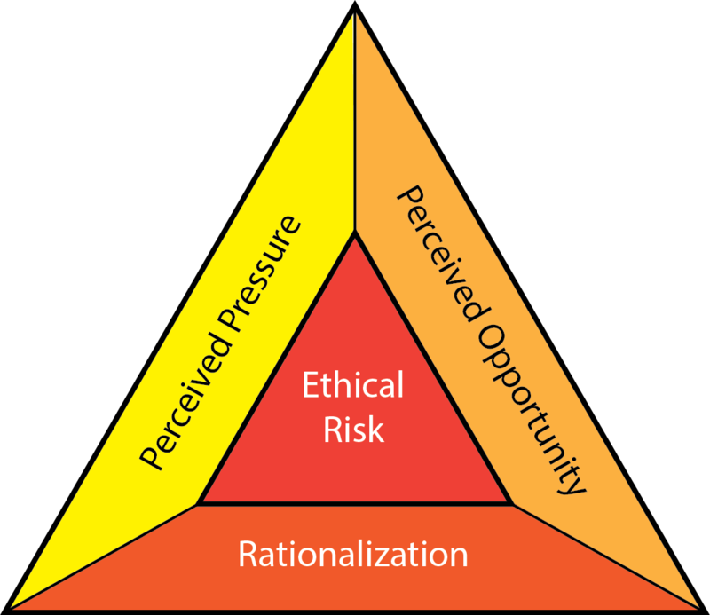
تحت فشار بودن
سه راس مثلت تقلب که بستر هرگونه سوء رفتار را فراهم می‌نماید
مثلث تقلب
فرصت

Slide 7
Top 4 Reasons Women Cheat
چهار علت اصلی که خانم ها به بی وفایی کشیده می‌شوند
#1 To Feel Wanted:crave intimacy
#2 To Feel Heard:shshare their feelings are their feelings
#3 To Feel Appreciated:day-to-day life gets busier, he stops noticing and thanking
#4 To Feel Connected:enough quality time together
برای آنکه دوست داشته شوند
برای آنکه شنیده شدن
برای آنکه از آنان تشکر و قدردانی شود
برای آنکه حس کنند به کسی تعلق دارند

Slide 8
انواع بی وفایی زناشویی
خیانت ذهنی: یعنی فرد در تخیلاتش مدام به شخص دیگری فکر می‌کند و آن فرد را شخصی ایده‌آل می‌داند
خیانت عاطفی: فرد احساس می کند از نظر عاطفی به شخص دیگری غیر از همسر خود علاقه پیدا کرده است
خیانت کلامی: یکی از طرفین به صورت تلفنی، اینترنتی یا در هر موقعیتی که فراهم شود، با فردی غریبه از جنس مخالف ارتباطی صمیمانه برقرار می‌کند.
خیانت جنسی: برقراری ارتباط جنسی با فردی خارج از چهارچوب خانواده

Slide 9
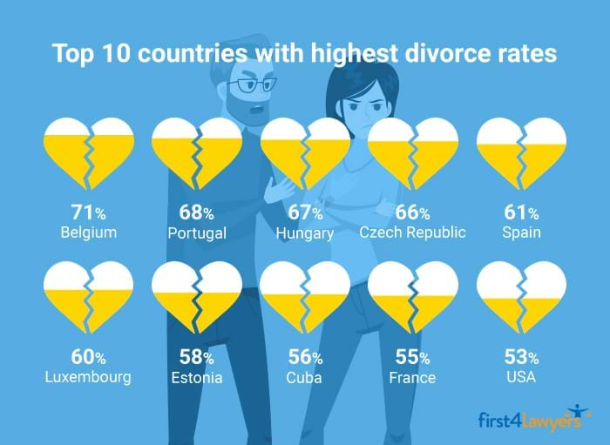
10 کشور با بالاترین میزان طلاق

Slide 10
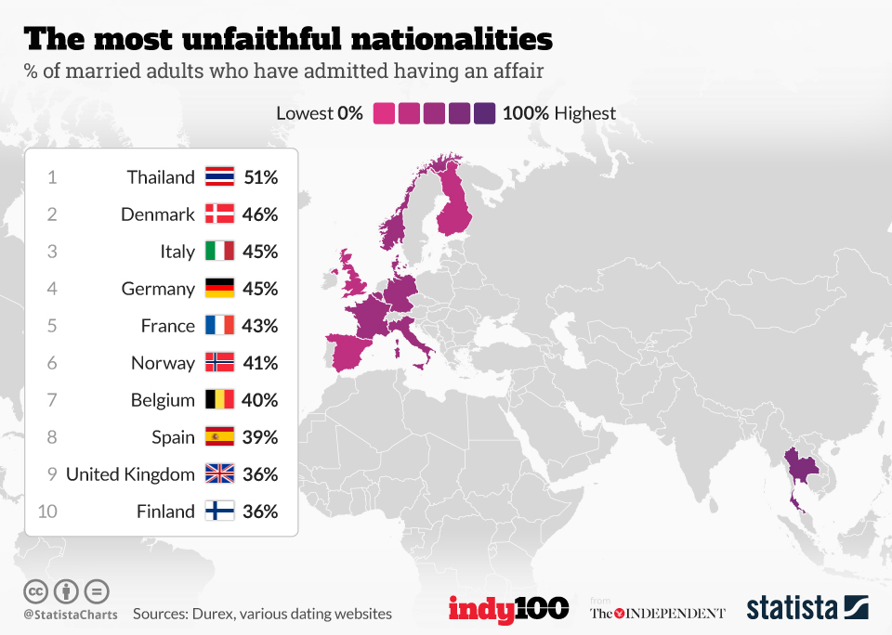

Slide 11
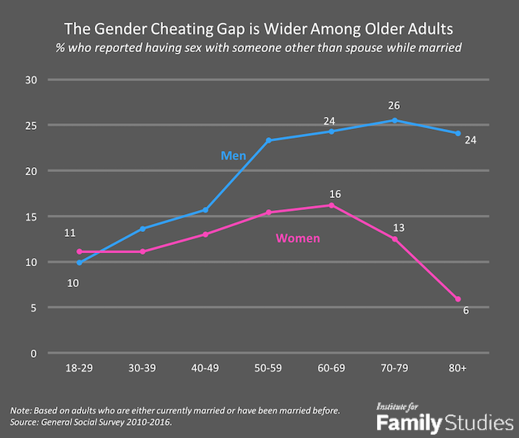
احتمال خیانت
زناشویی در آمریکا بر حسب سن و جنس

Slide 12
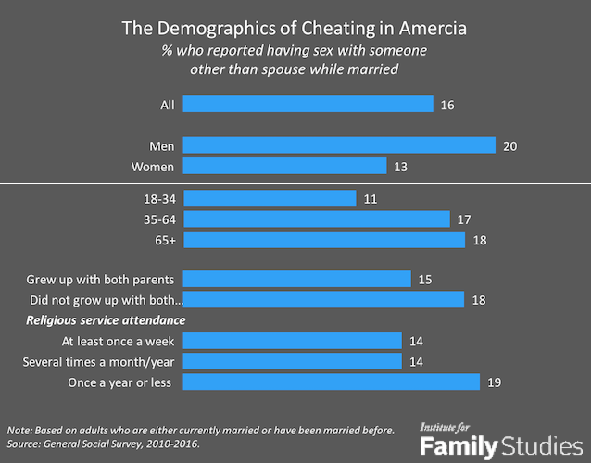
ارتباط با برخی عوامل

Slide 13
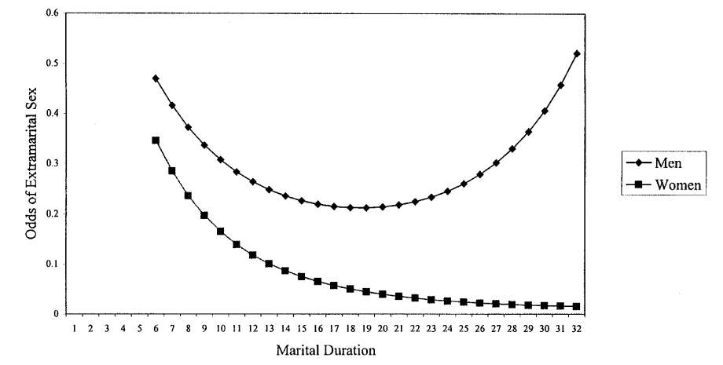
روند بی وفایی زناشویی بر اساس مدت ازدواج

Slide 14
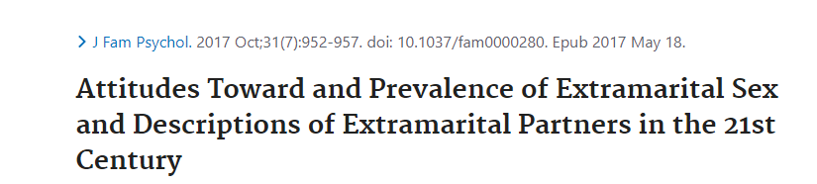
%53.5 با افراد آشنا از جمله همسایه، همکار و دوستان و اقوام
در 2000 میلادی 79 درصد مردم آنرا تحت هر شرایطی بد میدانستند و در 2018 به 76 درصد رسید.

Slide 15
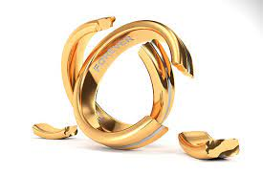
بی وفایی یک شبه رخ
نمی دهد!
Affairs don’t just happen overnight!

Slide 16

The seven steps in the Gottman-Rusbult-Glass Cascade طبقات آبشار

Slide 17

بی توجهی
بی توجهی به خواسته ها و نیازهای یکدیگربه دلیل:
موبایل را کنار نمیگذارد
دوستان را کنار نمیگذارد
درگیر شغل بودن
....
Turning away
BIDS

Slide 18
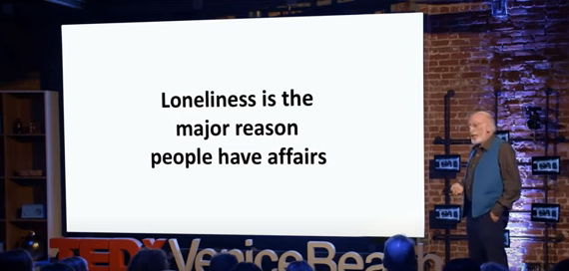
تنهایی، دلیل اصلی بی وفایی زناشویی است...

Slide 19
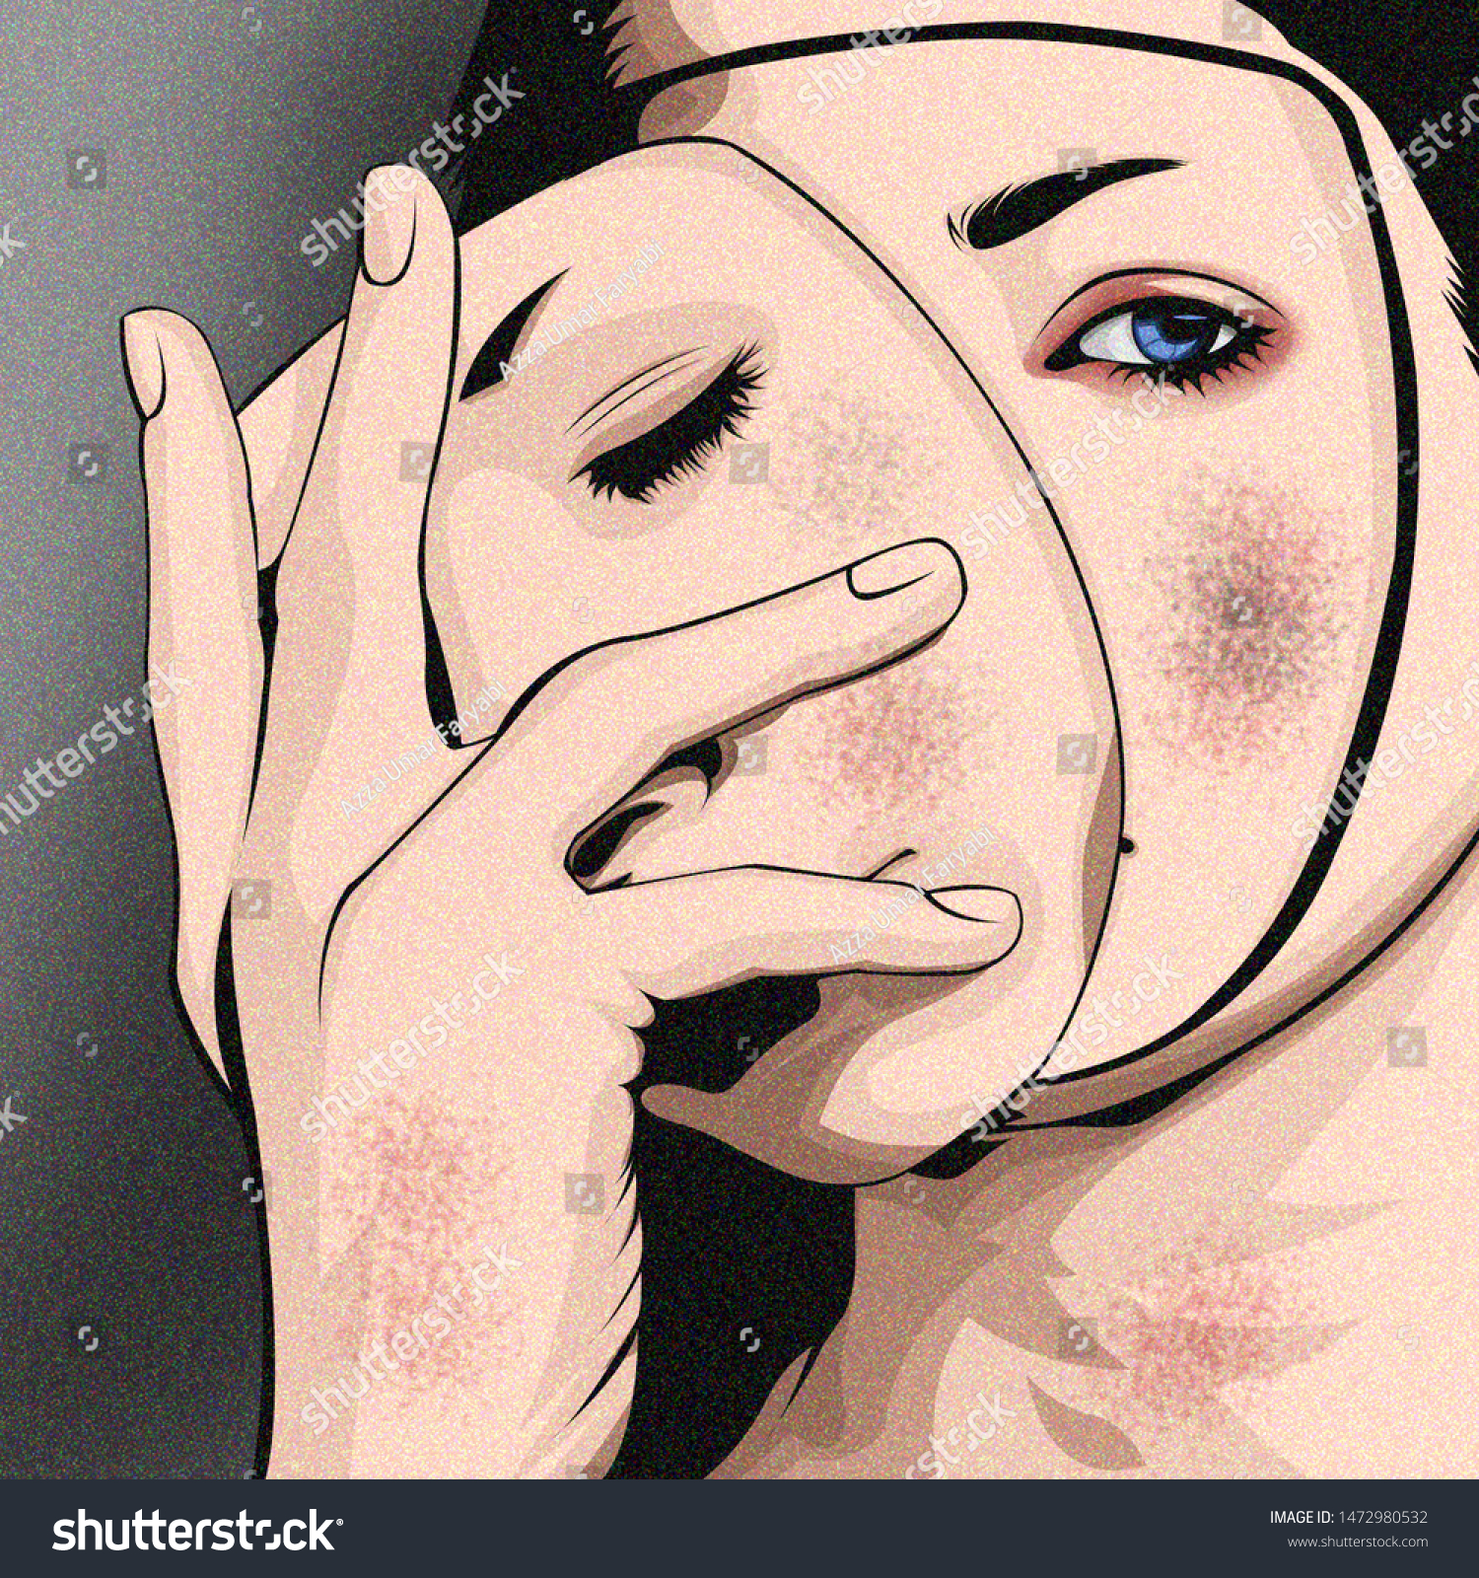
پنهان کردن احساسات و نیازها برای پرهیز از مجادله
Negative Absorbing State

Slide 20

مقایسه افراد دیگر با همسر خود تا خلاء عاطفی را جبران نماید.
زمان ازدواج همسر خود را بهترین گزینه میدیده ولی الان دست به مقایسه میزند
The Problem of Comparison

Slide 21

از بین رفتن حس اعتماد و حساب نکردن روی او....
در این مرحله نقاط ضعف همسر را بزرگ و نقاط مثبت او را کوچک می‌شمارد
The Erosion of Trust

Slide 22

Trashing the Spouse
تخریب همسر
نزد حود و دیگران

Slide 23

The boundary is crossed
رد شدن از مرزها و دنبال فرد دیگری گشتن

Slide 24
علایم هشداردهنده عبور از خط قرمز
Signs You’ve Crossed the Line
You spend a lot of emotional energy on the person. You dress up for that person.
You make a point to find ways to spend time together, and that time becomes very important to you.
You’d feel guilty if your partner saw you together;.
You share your feelings of marital dissatisfaction.
You’re keeping secret the amount of time you’re spending with the person (including emailing, calling, texting).
پوشیدن برای خوشامد جنس مخالف
دنبال یک فرصت برای دیدن یا صحبت با یک فرد خاص باشیم
یک لحظه فکر کنیم اگر همسرمان بفهمد احساس گناه میکنیم
با نامحرم راجع به اختلافات زناشویی مان درد دل نماییم
مدتی را که با جنس مخالف هستیم پنهان نماییم (از قبیل تلفن، واتساپ، پیامک، حضوری..)

Slide 25
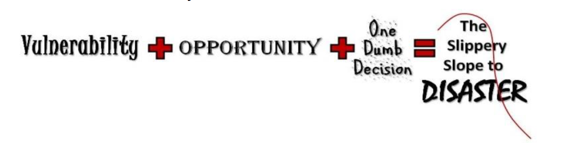

فرمول بی وفایی زناشویی
آسیب پذیری
فرصت و شرایط
تصمیم به دور از عقلانیت

Slide 26
آسیب پذیری
When women cheat, they're often trying to fill an emotional void
If men aren't sexually satisfied (for instance, if their spouse declines sex often), they take that rejection to heart, and it can easily translate to feeling "unloved."
خلاء عاطفی در زنان
To Feel Wanted
To Feel Heard
To Feel Appreciated
To Feel Approved
خلاء جنسی در مردان

Slide 27
برخی دیگر از عوامل فردی
highly educated people are more likely to engage in extramarital sex.
Genetic effect on infidelity
individuals who earned more than $30,000 annually were more likely to engage in infidelity than individuals who earned less.
Prior sexual experiences (defined in one study as the number of sexual partners between age 18 and start of first marriage or cohabitation) are positively associated with infidelity
در تحصیلات بالاتر احتمالش بیشتر است
در درآمدهای بالاتر احتمالش بیشتر است
زمینه ارثی هم دارد

Slide 28
followed 233 newly married couples for up to 3 1/2 years and documented intimate details
assessed participants’ tendency to automatically disengage attention from photos of attractive, opposite sex individuals;
مطالعه و پیگیری 233 زوج تازه ازدواج کرده در طول مدت 3.5 سال
مواجه نمودن با عکس جنس مخالف

Slide 29
Being 100 ms faster to disengage attention from attractive alternatives or rating them 2 scale points lower in attractiveness was associated with a decrease in the odds of infidelity of approximately 50%
100 میلی ثانیه (یک دهم ثانیه) خیره شدن به عکس ها احتمال خیانت را 50 درصد افزایش داد

Slide 30
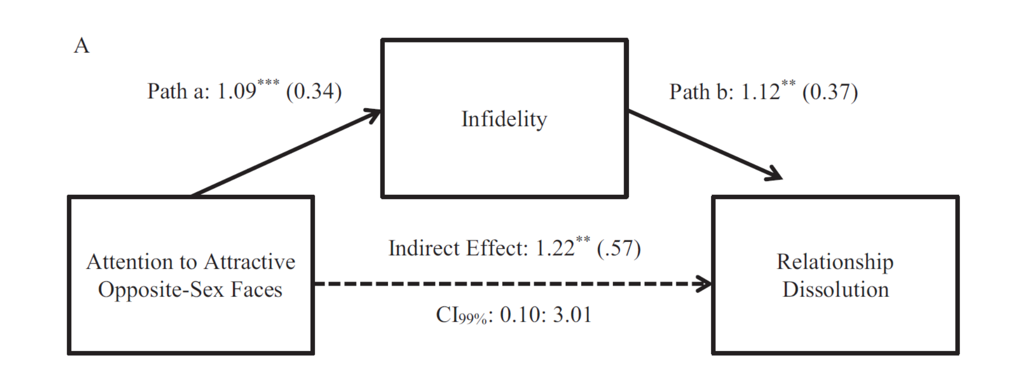

Slide 31
فرصت و شرایط
محیط کار
دوری زن و شوهر از هم
شبکه های اجتماعی
اینترنت/ماهواره

Slide 32

Triple A Engine
Accessibility در دسترس
Affordability ارزان
Anonymity بی نام

Slide 33
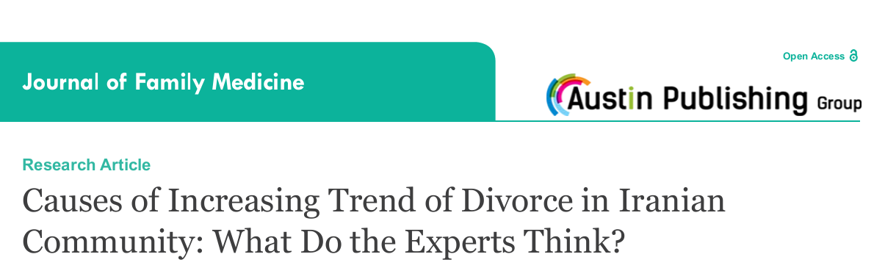
تبیین دیدگاه های خبرگان پیرامون علل افزایش میزان طلاق در جامعه ایرانی

Slide 34
شبکه های مجازی
خانم در منزل از لحاظ محبت تامین نمی شده در گروه بندی های شبکه اجتماعی که قرار می گیرد مورد محبت واقع می شود و بده بستون عاطفی صورت می گیرد .
زن و شوهر ها شب تا گوشی همراه یکدیگر را کنترل نکنند خواب نمی روند . شبکه های مجازی بی اعتمادی بین زن و شوهر را دامن زده است و منجر به فرسودگی روانی زوجین شده است.

Slide 35
فیلم های ماهواره
دلیل اینهمه سرمایه گذاری در خصوص دوبله این فیلم ها شیرین جلوه دادن خیانت و طبیعی نشان دادن روابط خارج از ازدواج است.

Slide 36
شروع یک خطا
یک نگاه
یک تماس دست
یک لبخند
یک پیامک
یک واتساپ...
پوشیدن لباس محرک
تنها شدن با هم
درآوردن حلقه

Slide 37
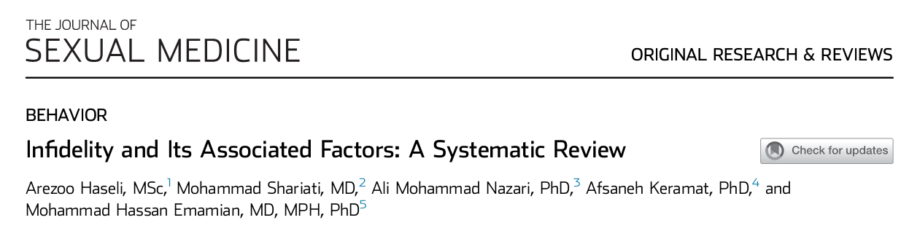

Slide 38
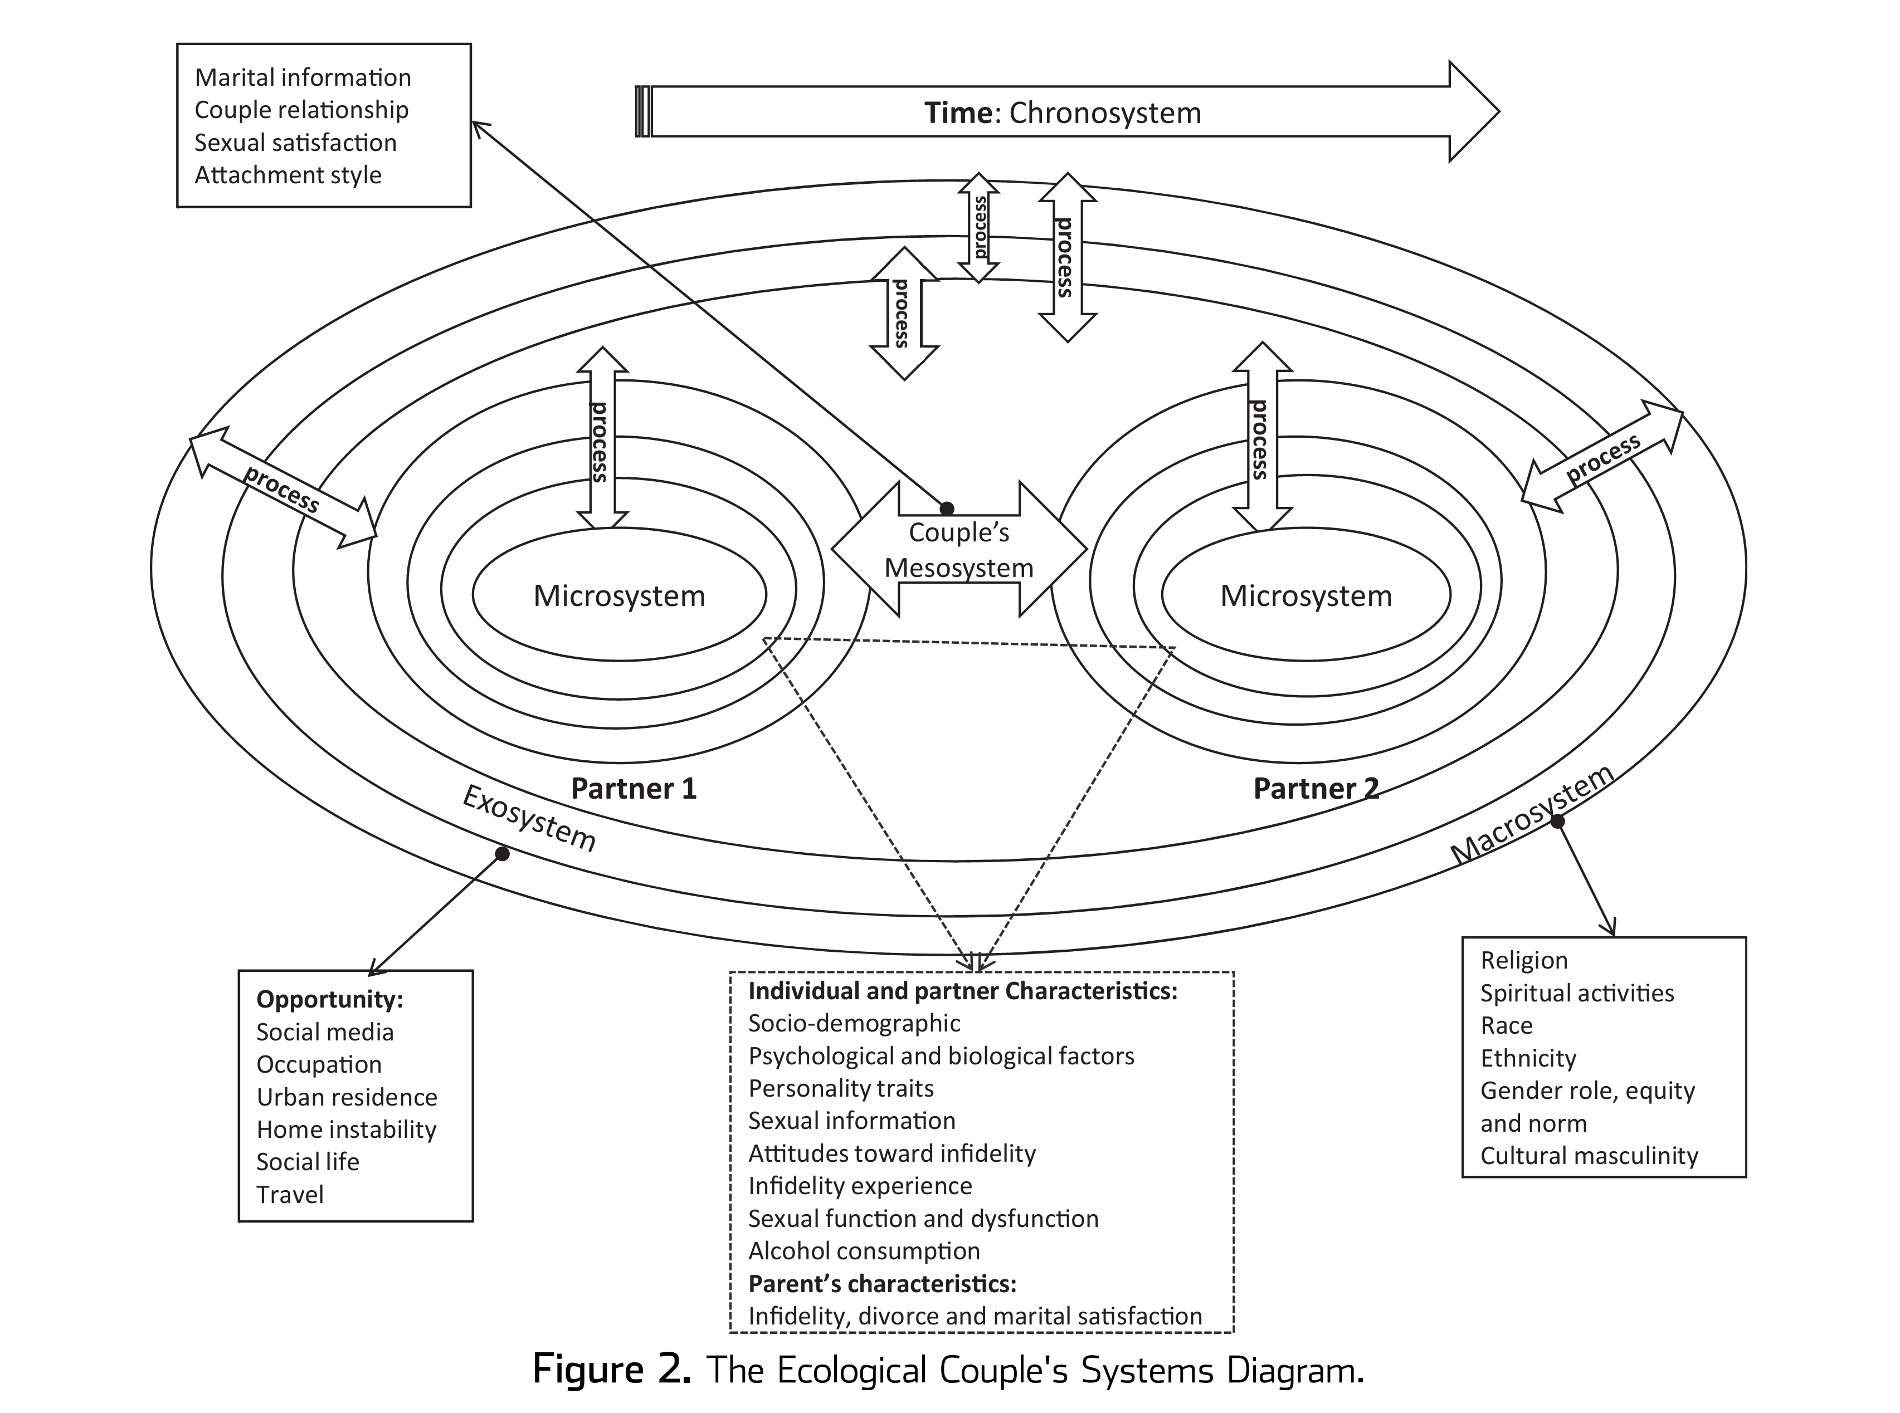
کنکاش در رفتار یکی از طرفین بدون توجه به رفتار طرف مقابل گمراه کننده است

Slide 39
ماکرو سیستم یا سیستم کلان (عوامل فرهنگی)
اعتقادات مذهبی
قومیت
مدرنیته و فردگرایی
شرایط اقتصادی

Slide 40
چه باید کرد؟

Slide 41
راههای مقابله با فریب جنسی
از موقعیت های اغواکننده بپرهیزیم
به عواقبش فکر کنیم
از تصاویر مستهجن بپرهیزیم
از شبکه های مجازی با احتیاط استفاده نماییم
در انتخاب دوستان و معاشرت هایمان دقت نماییم
مراقب چشمانمان باشیم (حتی چند ثانیه)
1. Avoid Tempting Situations
2. Consider The Consequences
3. Avoid pornography
4. Use Social Media with Caution
5. Choose Your Friends Wisely
6. Bounce your eyes (Don’t maintain eye contact for more than a few seconds with someone who is not your spouse.)

Slide 42
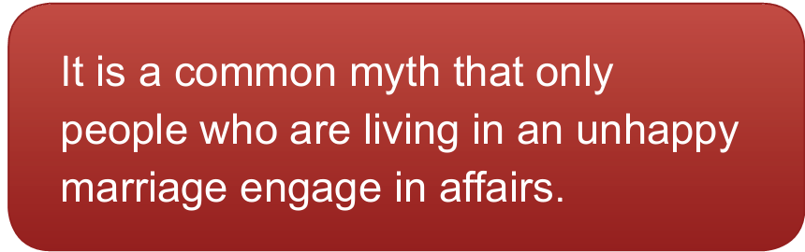
راههای پیشگیری از بی وفایی زناشویی
باور نادرست: فقط در ازدواج های ناموفق رخ میدهد

Slide 43

راههای پیشگیری از بی وفایی زناشویی
Be aware of infidelity “danger zones.”
The workplace
The Internet
شناسایی مناطق خطر
محیط کار
اینترنت

Slide 44
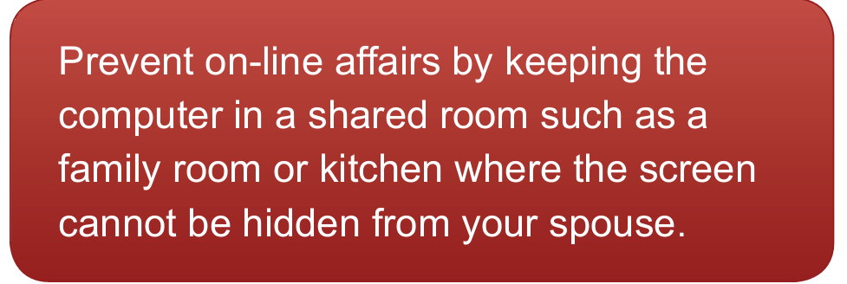
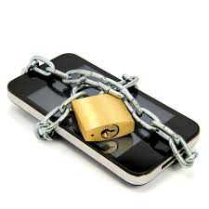
راههای پیشگیری از بی وفایی زناشویی
باز بودن و پرهیز ار مخفی کاری

Slide 45
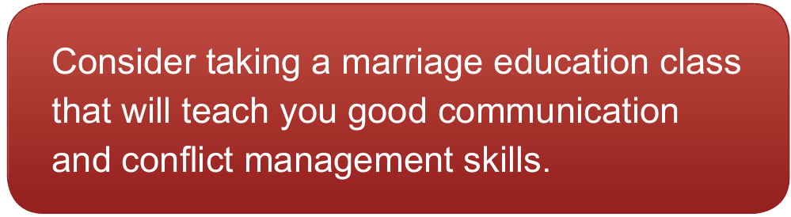

راههای پیشگیری از بی وفایی زناشویی
آشنایی با مهارت های ارتباطی و مدیریت تعارض

Slide 46
راههای پیشگیری از بی وفایی زناشویی
Marital Infidelity: The Experience of Men and Women
infidelity as a relational phenomenon
خیانت زناشویی در واقع یک پدیده ارتباطی است

Slide 47
مهارت های ارتباط غیرکلامی مهارت شنیدن فعال
عدم قطع صحبت های گوینده جهت اظهار نظر
نشان دادن علاقه برای اشنایی با نظریات گوینده.
در حین صحبت های گوینده در صدد پاسخگویی برنیاید.
خوش اخلاقی
پرورش فضای طنز در خانواده
جویا شدن از امور روزانه
صرف غذای مشترک در خانه
دقت به رویداد ها نظیر سالگرد تولد وازدواج
مسافرت/طبیعت گردی
توجه ظاهر خود در منزل

Slide 48

تقدیم به شما عزیزان

